Slide 1






Curs de instruire pentru angajații operatorilor „Apă-Canal”
Modulul: Managementul și exploatarea rețelelor de alimentare cu apă și de canalizare
Sesiunea 5: Apa neaducătoare de venit. Consumurile tehnologice și pierderile de apă.
Expert: Vitali Ponomarenco
Institutia/Intreprinderea: S.A. „ Apa Canal Chișinău ”
2 – 3 – 4 Aprilie 2019, Chișinău
INSTITUTUL DE FORMARE CONTINUĂ ÎN DOMENIUL ALIMENTĂRII CU APĂ ŞI CANALIZĂRII
PENTRU MEMBRII ASOCIAȚIEI „MOLDOVA APĂ-CANAL”

Slide 2
INSTITUTUL DE FORMARE CONTINUĂ ÎN DOMENIUL ALIMENTĂRII CU APĂ ŞI CANALIZĂRII
PENTRU MEMBRII ASOCIAȚIEI „MOLDOVA APĂ-CANAL”
Apa neaducătoare de venit (ANV) reprezintă volumul total de apă care rămâne nefacturată și, prin urmare, nu generează venituri pentru furnizor. Aceasta poate fi exprimată ca diferența dintre cantitatea de apă produsă raportată la apa furnizată și facturată pentru consumul autorizat al tuturor clienților. ANV cuprinde pierderile tehnice (numite reale) și pierderile comerciale de apă (denumite aparente).
Reducerea ANV duce la sporirea eficienței economice și ecologice și în final duce la îmbunătățirea calității serviciilor pentru clienții.
Eficientizarea costurilor de operare;
Eficientizarea costurilor de capital;
Îmbunătățirea contorizării și facturării;
Sporirea securității aprovizionării;
Diminuarea daunelor pentru infrastructură;
Sarcini reduse pe rețeaua de canalizare;
Sporirea satisfacției consumatorilor;
Publicitate și disponibilitatea de a plăti:

Slide 3
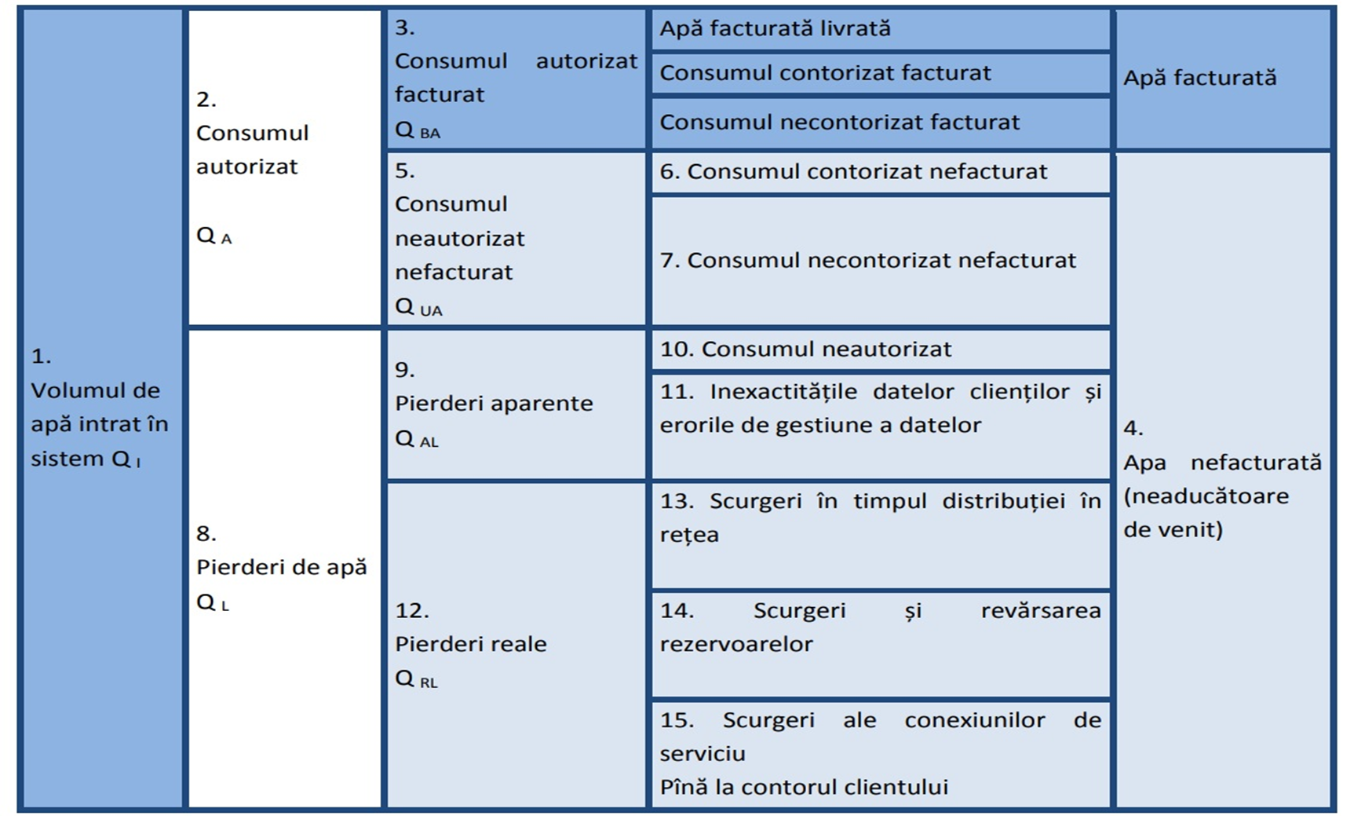
INSTITUTUL DE FORMARE CONTINUĂ ÎN DOMENIUL ALIMENTĂRII CU APĂ ŞI CANALIZĂRII
PENTRU MEMBRII ASOCIAȚIEI „MOLDOVA APĂ-CANAL”
Structura bilanțului apei
(conform IWA - International Water Association)

Slide 4
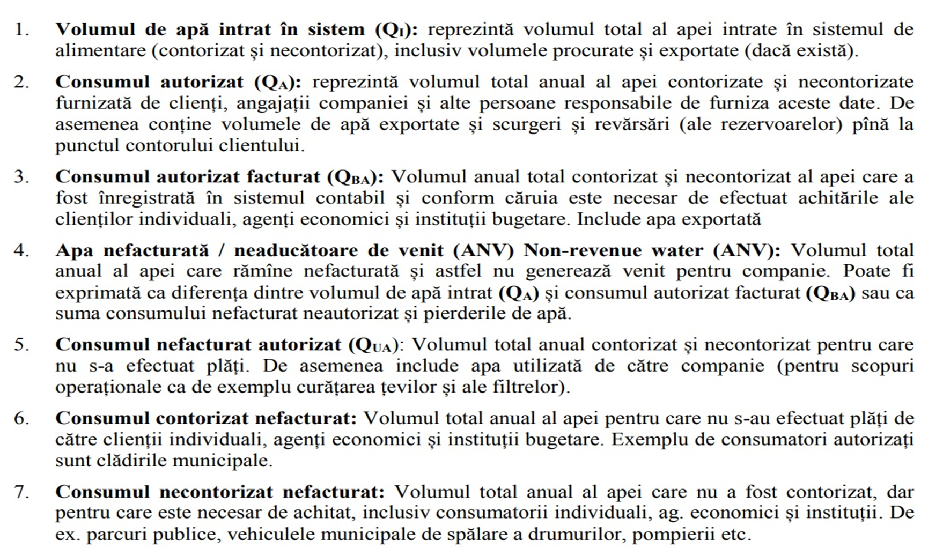
INSTITUTUL DE FORMARE CONTINUĂ ÎN DOMENIUL ALIMENTĂRII CU APĂ ŞI CANALIZĂRII
PENTRU MEMBRII ASOCIAȚIEI „MOLDOVA APĂ-CANAL”

Slide 5
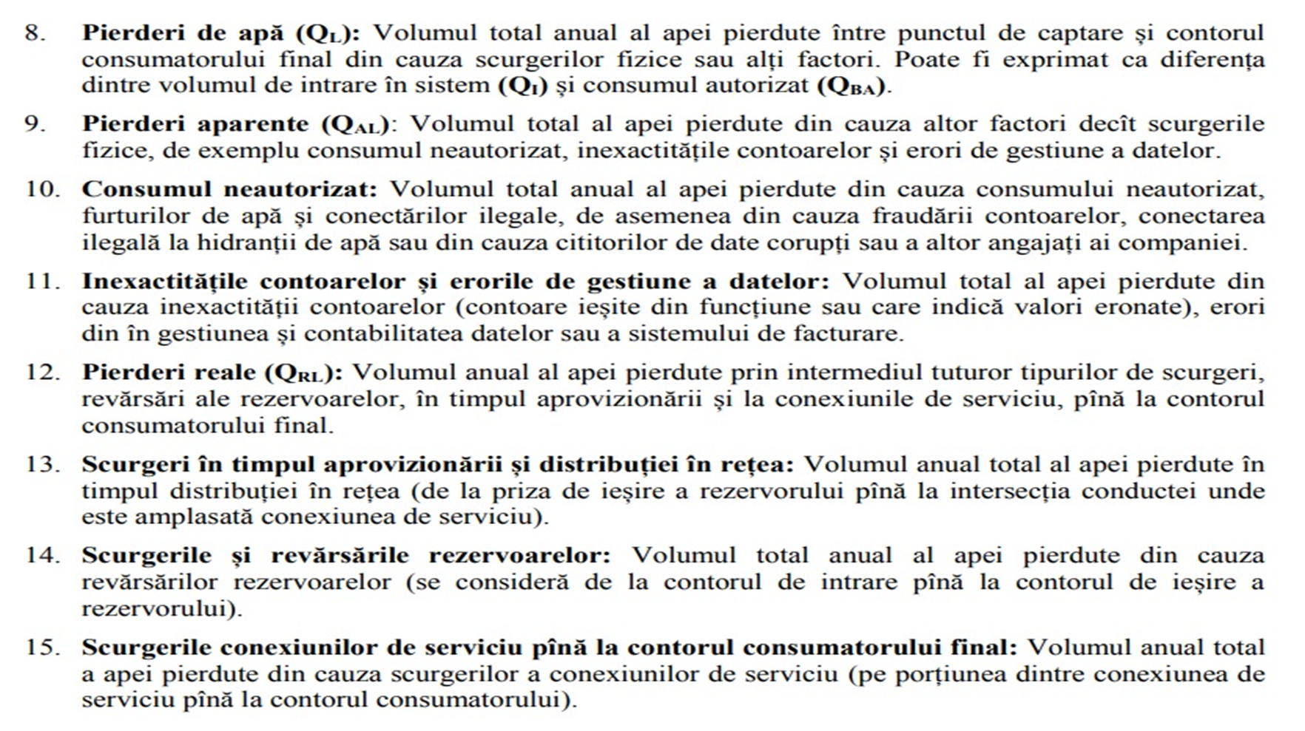
INSTITUTUL DE FORMARE CONTINUĂ ÎN DOMENIUL ALIMENTĂRII CU APĂ ŞI CANALIZĂRII
PENTRU MEMBRII ASOCIAȚIEI „MOLDOVA APĂ-CANAL”

Slide 6
INSTITUTUL DE FORMARE CONTINUĂ ÎN DOMENIUL ALIMENTĂRII CU APĂ ŞI CANALIZĂRII
PENTRU MEMBRII ASOCIAȚIEI „MOLDOVA APĂ-CANAL”
Etapele planului de acțiune de reducere a ANV
În procesul de elaborare și punere în aplicare a unei acțiuni adecvate pentru reducerea ANV există, de regulă, 5 etape:
Etapa1. Elaborarea strategiei de reducere a ANV
Sporirea sensibilizării față de strategia de reducere a ANV prevede următorii pași:
desemnarea Specialistului ANV și școlarizarea a acestora cu subiectul de reducere a ANV;
identificarea principalelor părți interesate în implementarea strategiei de reducere a ANV;
crearea comitetului pentru ANV;
Actualizarea informației despre sistemul de alimentare cu apă
Actualizarea și conectarea sistemul GIS la alte surse de informație decît rețeaua de apă (de ex. Baza de date a clienților, gestionarea contoarelor)
Actualizarea modelul hidraulic și includerea rețelelor cu țevi cu diametru mai mic de 300 mm

Slide 7
INSTITUTUL DE FORMARE CONTINUĂ ÎN DOMENIUL ALIMENTĂRII CU APĂ ŞI CANALIZĂRII
PENTRU MEMBRII ASOCIAȚIEI „MOLDOVA APĂ-CANAL”
Întocmirea și analiza bilanțului apei IWA cu ajutorul aplicațiaei MS Excel – WB-EasyCalc
Cu ajutorul bilanțului apei IWA devine posibilă identificarea sectoarele unde au loc pierderi, urmat de elaborarea strategiei de combatere a pierderilor bazată pe priorități și costuri. Bilanțul IWA oferă indicatori de performanță care pot fi utilizați ulterior pentru monitorizarea implementării. Ca urmare, modificarea procedurilor de colectare a informației.
Etapa 2: Identificarea sectoarelor de reducere a ANV și stabilirea obiectivelor
Identificarea și calculul indicatorilor cheie de performanță (KPI)
Determinarea nivelului economic al scurgerilor și stabilirea obiectivelor
Determinarea nivelului al scurgerilor
Selectarea măsurilor potrivite și prioritizarea sectoarelor problematice identificate cu ajutorul bilanțului apei
Determinarea obiectivelor pe termen scurt și termen lung
Întocmirea graficului de implementare
Elaborarea planului investițional

Slide 8
INSTITUTUL DE FORMARE CONTINUĂ ÎN DOMENIUL ALIMENTĂRII CU APĂ ŞI CANALIZĂRII
PENTRU MEMBRII ASOCIAȚIEI „MOLDOVA APĂ-CANAL”
Facilitarea efectuării controlului activ al scurgerilor (ALC)
Efectuarea detectării scurgerilor și ALC
Dotarea fiecărei echipe cu echipament de detecție a scurgerilor și repararea scurgerilor
Asigurarea mobilității prin dotarea cu transport
Instruirea în utilizarea echipamentului nou a echipelor
Reabilitarea rețelei de alimentare cu apă potabilă
Reabilitarea segmentelor cu cele mai frecvente scurgeri din cadrul rețelei de alimentare cu apă. Aceasta va permite o reducere substanțială a numărului de scurgeri și reducerea pierderilor reale de apă. De asemenea, se va reduce sarcina de lucru a echipelor de detectare și reparare, creând condiții pentru efectua controlul activ al scurgerilor ALC.
Introducerea conceptului de zonificare și îmbunătățirea gestionării presiunii

Slide 9
INSTITUTUL DE FORMARE CONTINUĂ ÎN DOMENIUL ALIMENTĂRII CU APĂ ŞI CANALIZĂRII
PENTRU MEMBRII ASOCIAȚIEI „MOLDOVA APĂ-CANAL”
Îmbunătățirea controlului activ al scurgerilor (ALC)
Procesul de efectuare al ALC poate fi divizat în trei etape majore:
1. Conștientizarea monitorizării continue a scurgerilor și analizei fluxului și presiunii din zone.
2. Detectarea scurgerilor cu ajutorul loggerilor acustici
3. Utilizarea metodelor acustice și non-acustice pentru identificarea exactă a scurgerii
Sporirea vitezei și a calității serviciilor de reparație
Îmbunătățirea organizării lucrărilor de reparație a țevilor va conduce la sporirea vitezei și calității reparațiilor și va diminua durata scurgerilor și, prin consecință, apa pierdută. Utilizarea procedurilor standardizate în procesul reparației va contribui la sporirea durabilității reparațiilor.

Slide 10
INSTITUTUL DE FORMARE CONTINUĂ ÎN DOMENIUL ALIMENTĂRII CU APĂ ŞI CANALIZĂRII
PENTRU MEMBRII ASOCIAȚIEI „MOLDOVA APĂ-CANAL”
Îmbunătățirea efectuării mentenanței preventive
Verificarea și mentenanța preventivă va ajuta la asigurarea securității de alimentare cu apă; asigurarea calității apei; reducerea pierderilor de apă sau menținerea pierderilor la un nivel scăzut, pentru detectarea defecțiunilor la etapa începătoare și de minimizare a defecțiunilor tuturor componentelor sistemului de alimentare.
Îmbunătățirea gestionării activelor
Gestionarea activelor în ACC va ajuta la gestionarea eficientă a scurgerilor pe termen lung, avînd ca obiectiv îmbunătățirea procesului de planificare a investițiilor, inclusiv planificarea afacerii și planificarea bugetului anual.
Diminuarea erorilor contabile și de citire a datelor de la contoare
Reducerea, ca parte a pierderilor aparente, a erorilor contabile și de citire a datelor. Acestea pot constitui o sumă impunătoare, în special în cazul cînd o mare parte din consumatori nu dispun de contoare și facturarea se efectuează în baza tarifelor fixe.

Slide 11
INSTITUTUL DE FORMARE CONTINUĂ ÎN DOMENIUL ALIMENTĂRII CU APĂ ŞI CANALIZĂRII
PENTRU MEMBRII ASOCIAȚIEI „MOLDOVA APĂ-CANAL”
Reducerea sub-înregistrării de către contoare
Instalarea contoarelor la conexiunile cu consum sporit
Selectarea contoarelor de dimensiune, clasă și tip potrivite pentru parametrii conexiunii
Verificarea a tuturor punctelor de instalare și, după necesitate, reabilitarea punctelor pentru a corespunde specificațiilor producătorului
Elaborarea și implementarea orientărilor / proceduri SOP pentru instalarea corectă a contoarelor
Minimizarea fraudării contoarelor de către clienți
Efectuarea mentenanței în domeniul apei conform legislației
Implementarea citirii automate a contoarelor (AMR) în caz că este posibil financiar
Reducerea consumului neautorizat / furturilor de apă
Utilizarea softului actualizat de facturare cu funcții de analiză și raportare
Transferul fiecărei conexiuni ilegale în una legală și înregistrarea ei în sistemul informațional al clienților (CIS)
După posibilitate schimbarea periodică a cititorilor de date în diferite sectoare pentru a evita cazuri de corupție
Instalarea contoarelor rezistente la acțiuni frauduloase
După posibilitate implementarea sistemului automat de citire a datelor de la contoare (AMR)
Elaborarea și implementarea regulamentului de penalizarea a furtului de apă

Slide 12
INSTITUTUL DE FORMARE CONTINUĂ ÎN DOMENIUL ALIMENTĂRII CU APĂ ŞI CANALIZĂRII
PENTRU MEMBRII ASOCIAȚIEI „MOLDOVA APĂ-CANAL”
Etapa 3: Achiziționarea echipamentului / materialelor
Etapa 4: Implementarea proiectului
Implementarea va fi efectuată în baza constatărilor în urma întocmirii bilanțului apei IWA și a prioritizării măsurilor potrivite în reducerea ANV.
Se recomandă de a începe cu implementarea măsurilor de reducere a ANV în zonele pilot. Rezultatele obținute în aceste zone pilot pot fi extrapolate în elaborarea marșurilor pentru întreaga rețea.
Etapa 5: Monitorizarea și asigurarea îndeplinirii strategiei de reducere a ANV
Analiza eforturilor și rezultatelor programei de reducere a ANV se recomandă de a fi efectuată cel puțin odată pe an, prin efectuarea analizei indicatorilor KPI stabiliți. Softul ”WB-Easy-Calc” poate fi utilizat în întocmirea bilanțului apei IWA și pentru calculul indicatorilor KPI.

Slide 13
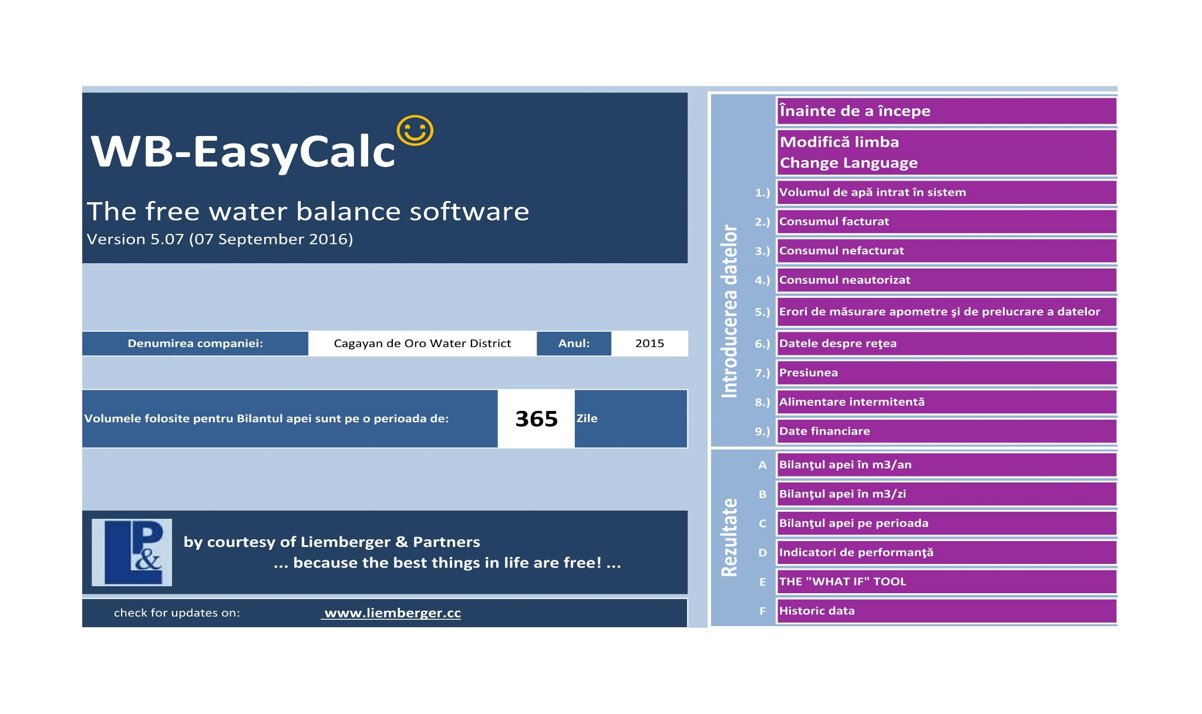
INSTITUTUL DE FORMARE CONTINUĂ ÎN DOMENIUL ALIMENTĂRII CU APĂ ŞI CANALIZĂRII
PENTRU MEMBRII ASOCIAȚIEI „MOLDOVA APĂ-CANAL”
Softul ”WB-Easy-Calc”

Slide 14
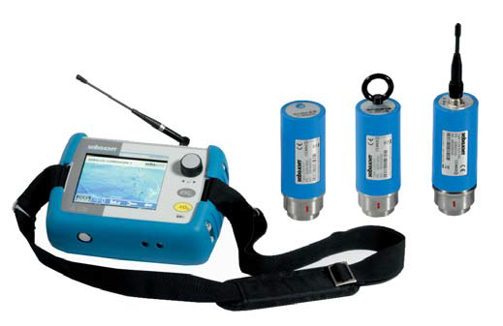
INSTITUTUL DE FORMARE CONTINUĂ ÎN DOMENIUL ALIMENTĂRII CU APĂ ŞI CANALIZĂRII
PENTRU MEMBRII ASOCIAȚIEI „MOLDOVA APĂ-CANAL”
Utilaj pentru examinarea planificată a rețelelor de apă.
Loggeri de nivel şi frecvenţă de zgomot pentru monitorizarea acustică a zonelor

Slide 15
INSTITUTUL DE FORMARE CONTINUĂ ÎN DOMENIUL ALIMENTĂRII CU APĂ ŞI CANALIZĂRII
PENTRU MEMBRII ASOCIAȚIEI „MOLDOVA APĂ-CANAL”
Logger robust de mici dimensiuni pentru
monitorizarea presiunii şi înregistrarea
loviturilor de berbec

Slide 16
INSTITUTUL DE FORMARE CONTINUĂ ÎN DOMENIUL ALIMENTĂRII CU APĂ ŞI CANALIZĂRII
PENTRU MEMBRII ASOCIAȚIEI „MOLDOVA APĂ-CANAL”
Debitmetru portabil cu ultrasunete pentru reţelele de distribuţie a apei

Slide 17
INSTITUTUL DE FORMARE CONTINUĂ ÎN DOMENIUL ALIMENTĂRII CU APĂ ŞI CANALIZĂRII
PENTRU MEMBRII ASOCIAȚIEI „MOLDOVA APĂ-CANAL”
Corelator hibrid pentru corelare

Slide 18
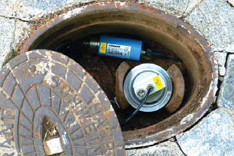
INSTITUTUL DE FORMARE CONTINUĂ ÎN DOMENIUL ALIMENTĂRII CU APĂ ŞI CANALIZĂRII
PENTRU MEMBRII ASOCIAȚIEI „MOLDOVA APĂ-CANAL”
Hidrofoane pentru
conducte din mase plastice

Slide 19
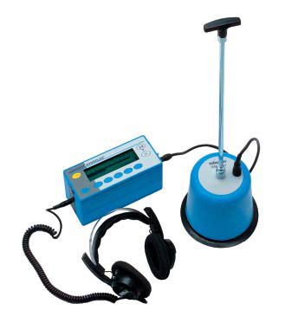
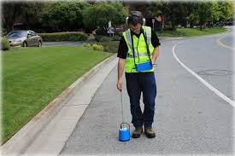
INSTITUTUL DE FORMARE CONTINUĂ ÎN DOMENIUL ALIMENTĂRII CU APĂ ŞI CANALIZĂRII
PENTRU MEMBRII ASOCIAȚIEI „MOLDOVA APĂ-CANAL”
Echipamente pentru localizarea acustică exactă a pierderilor în teren

Slide 20
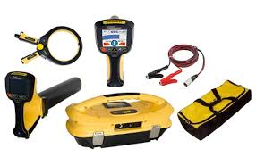
INSTITUTUL DE FORMARE CONTINUĂ ÎN DOMENIUL ALIMENTĂRII CU APĂ ŞI CANALIZĂRII
PENTRU MEMBRII ASOCIAȚIEI „MOLDOVA APĂ-CANAL”
Locator profesional de trasee de cabluri şi conducte metalice îngropate
Locator feromagnetic

Slide 21
INSTITUTUL DE FORMARE CONTINUĂ ÎN DOMENIUL ALIMENTĂRII CU APĂ ŞI CANALIZĂRII
PENTRU MEMBRII ASOCIAȚIEI „MOLDOVA APĂ-CANAL”
Georadare premium pentru localizarea utilităţilor şi obiectelor îngropate

Slide 22





INSTITUTUL DE FORMARE CONTINUĂ ÎN DOMENIUL ALIMENTĂRII CU APĂ ŞI CANALIZĂRII
PENTRU MEMBRII ASOCIAȚIEI „MOLDOVA APĂ-CANAL”
Vă mulțumim pentru atenție
www.ifcaac.amac.md
ifcaac@fua.utm.md
telefon: (022) 77-38 22
www.amac.md
apacanal@yandex.ru
telefon: (022) 28-84-33
Proiect co-finanțat de
In cooperare cu

